Slide 1
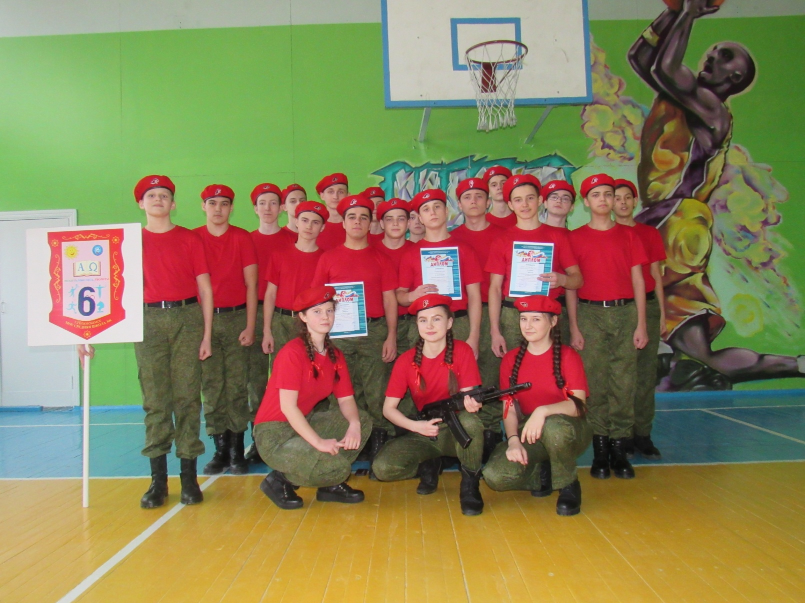
Отряд «ЮНАРМИЯ» школа № 6 г.Нижнекамск

Slide 2
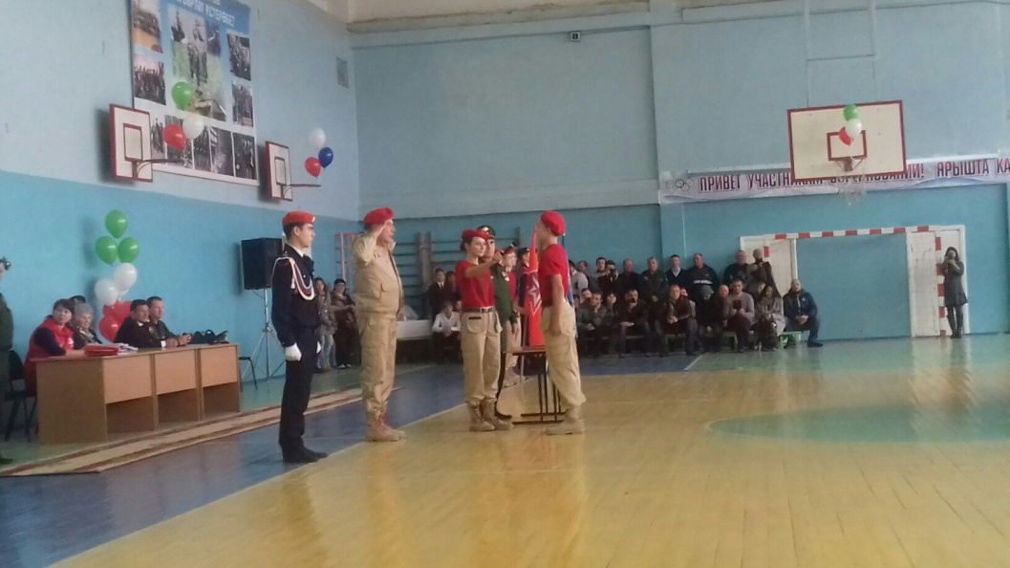
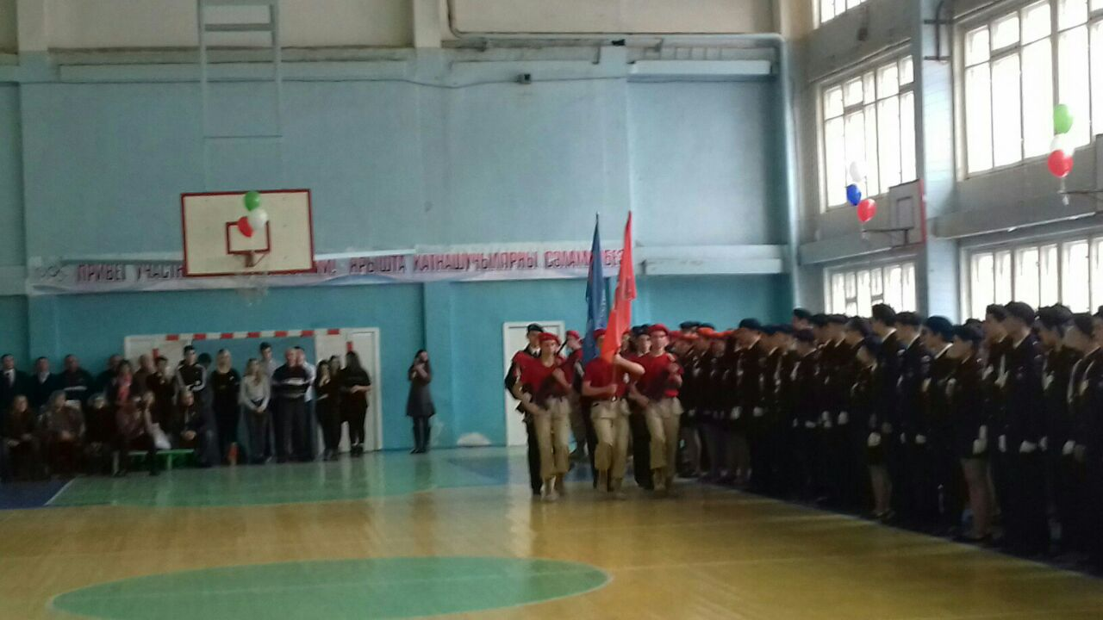
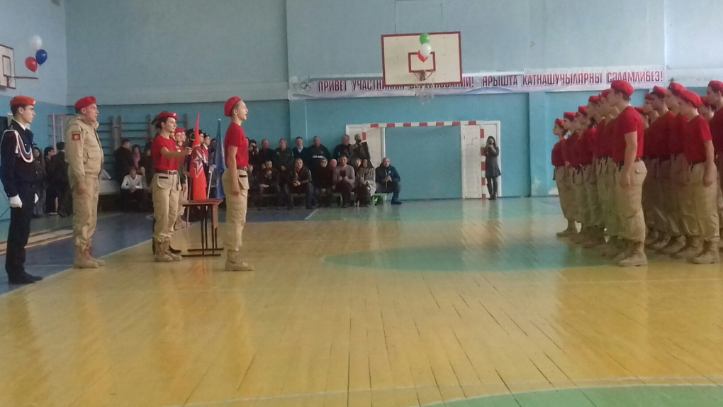
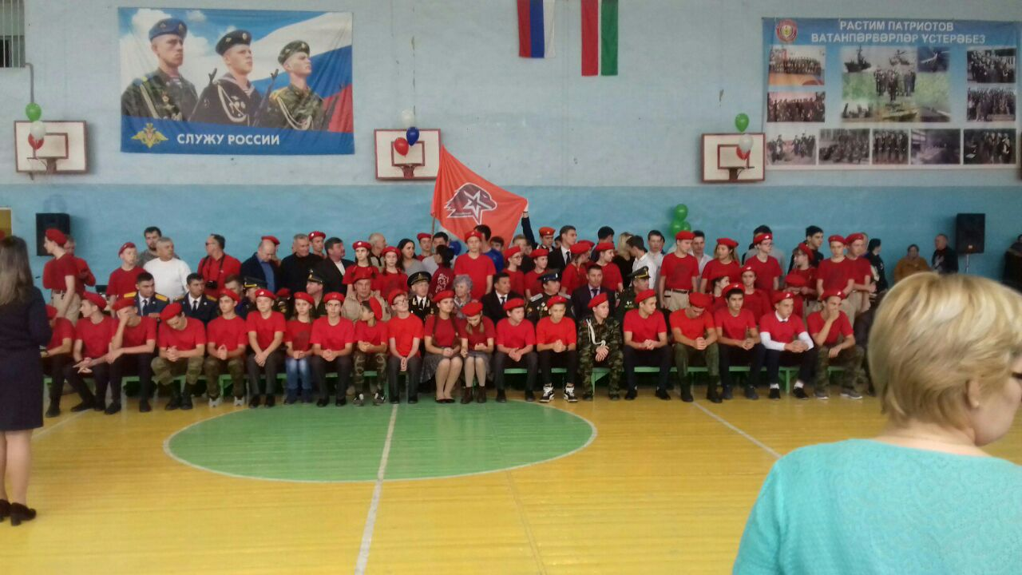
Торжественное мероприятие «Принятие присяги Юнармейца».

Slide 3
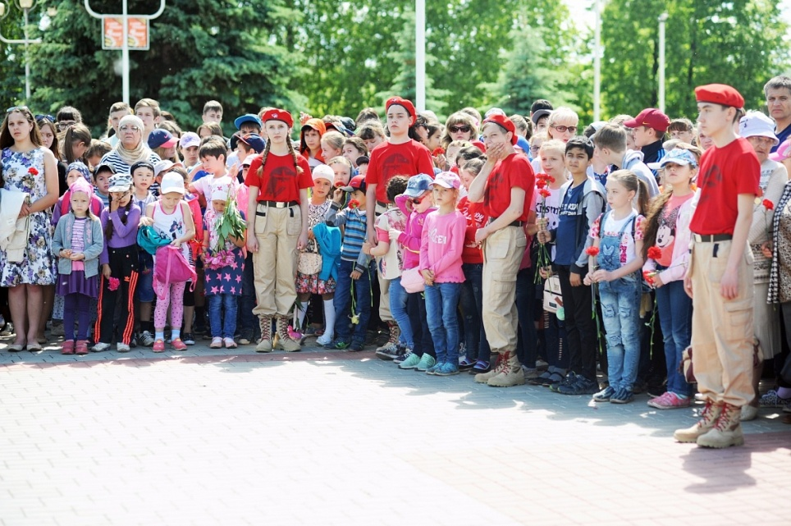
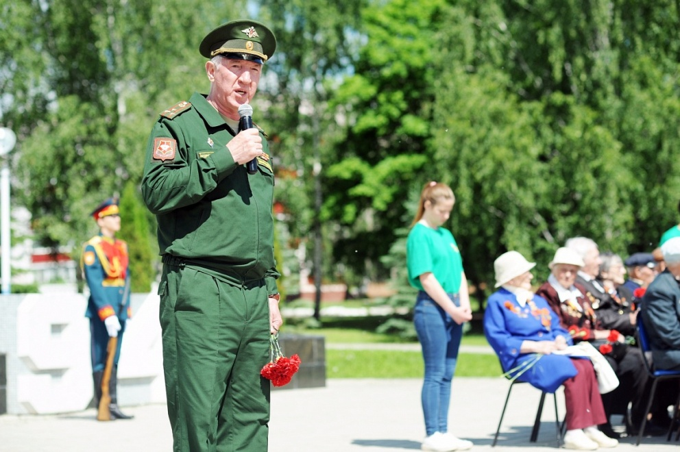
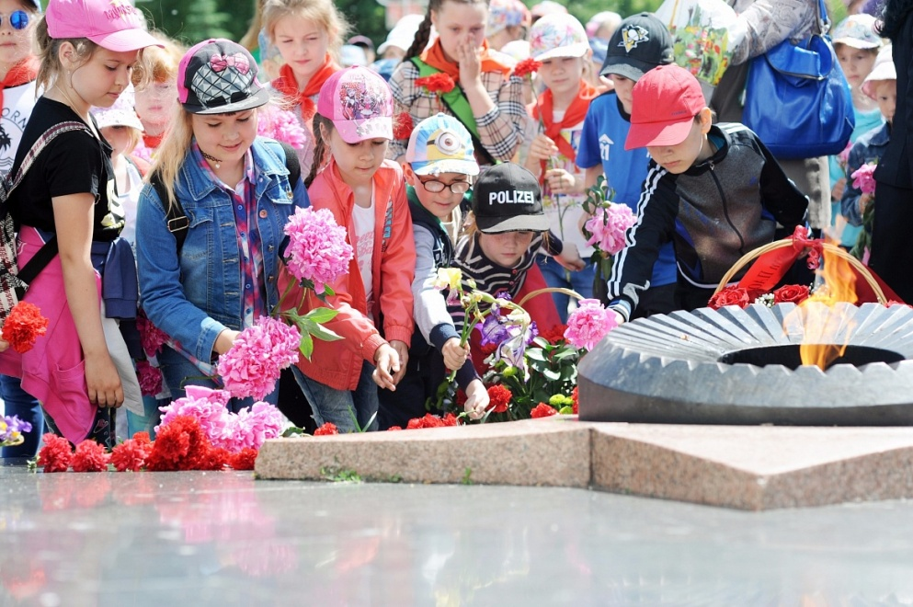
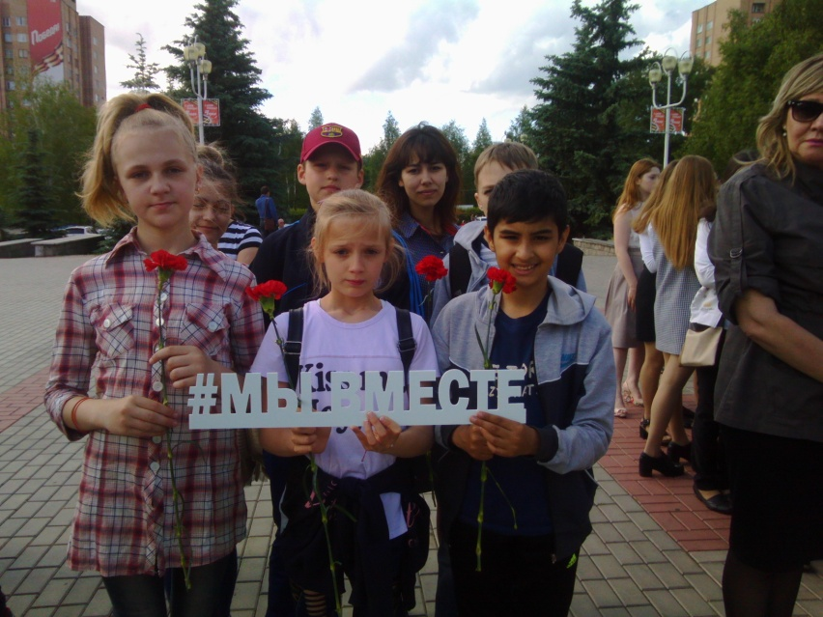
22 июня – День памяти и скорби

Slide 4
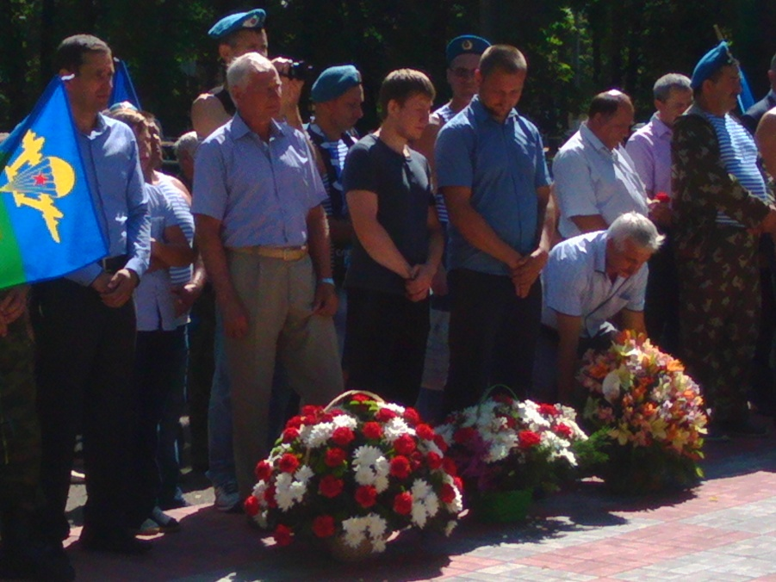
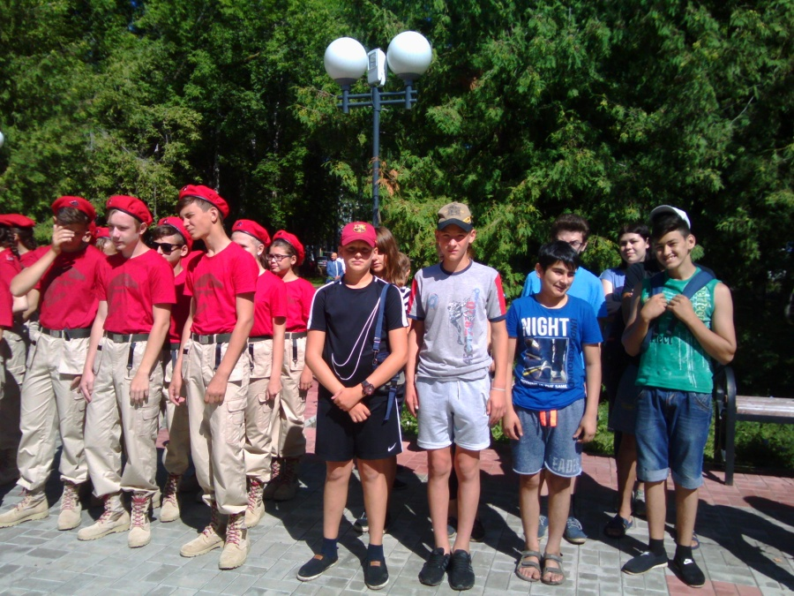
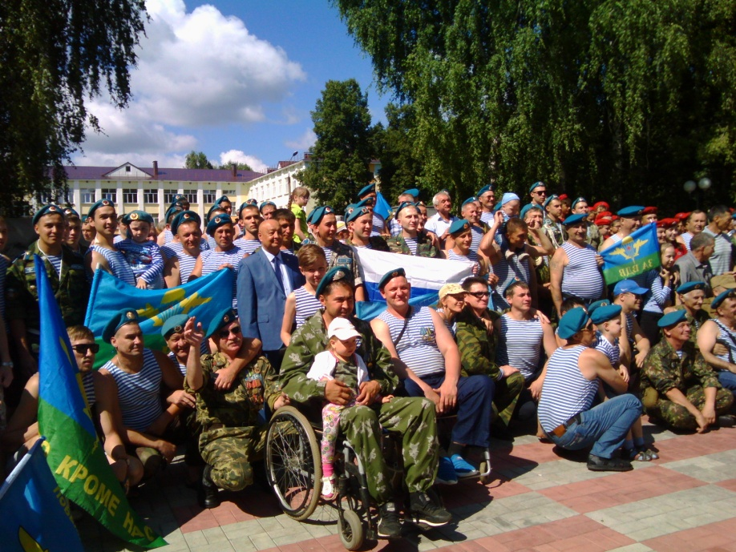
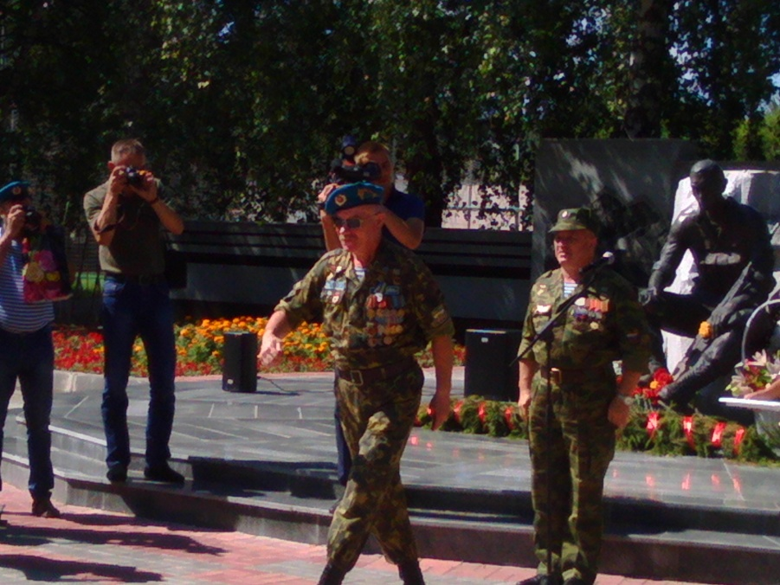
Митинг в честь 87 – ой годовщины войск ВДВ

Slide 5
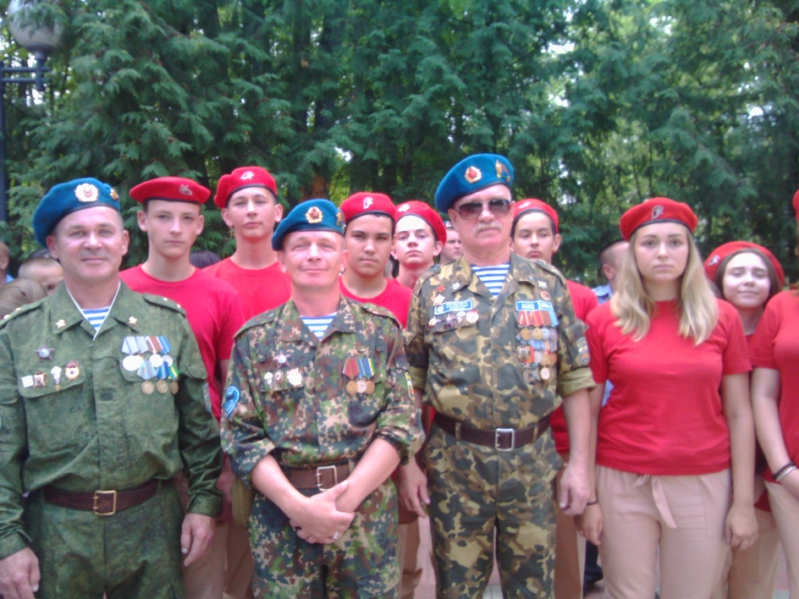
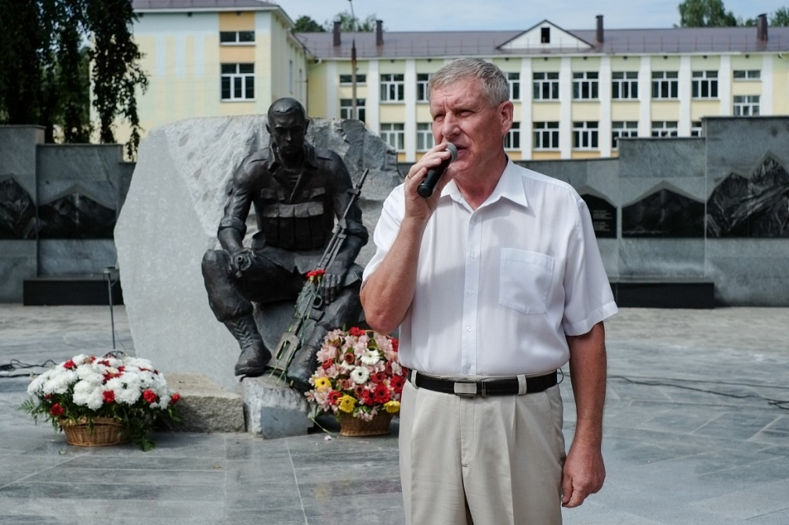
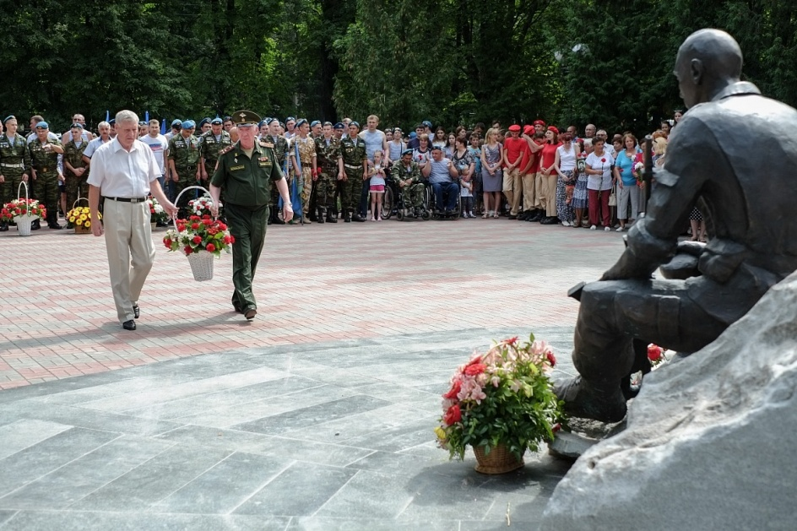
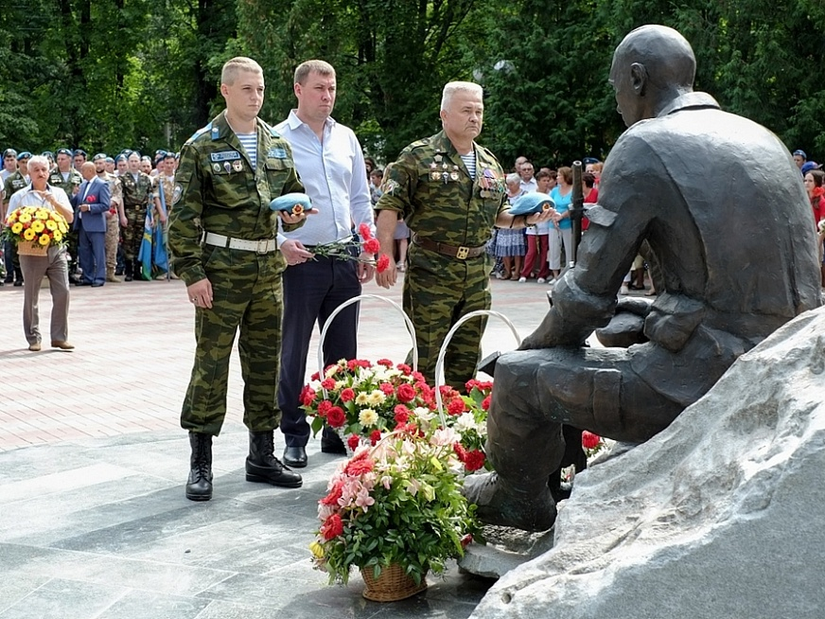
День ВДВ - 2018

Slide 6
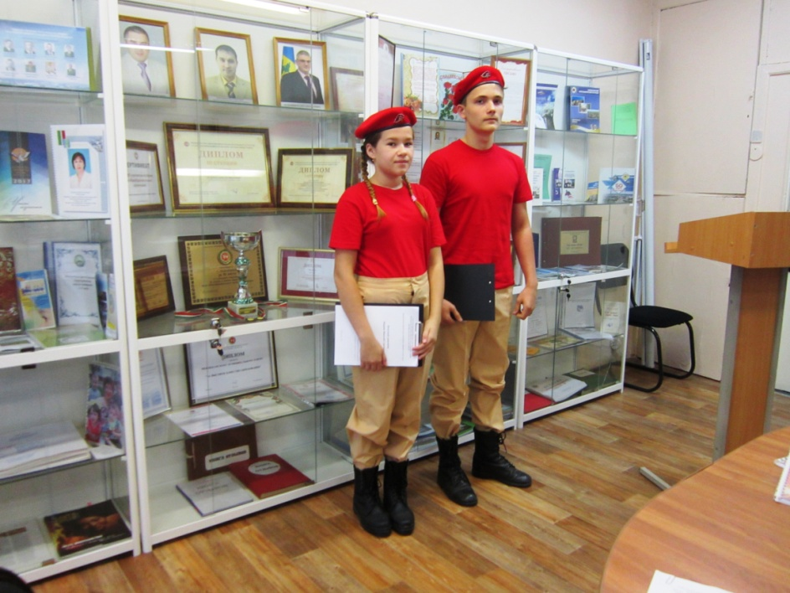
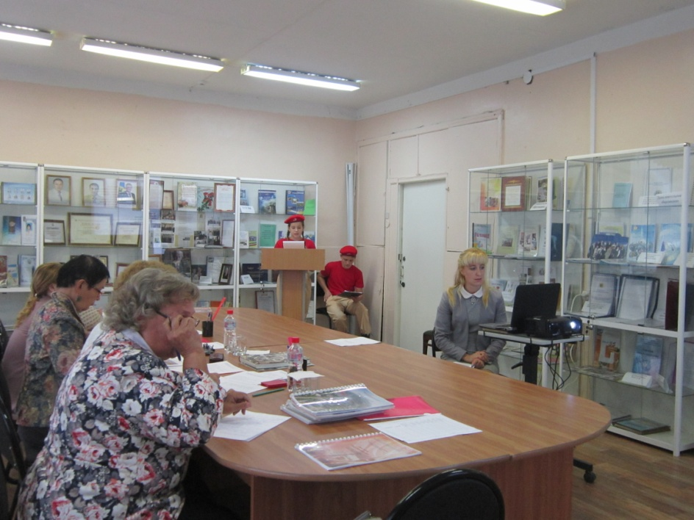
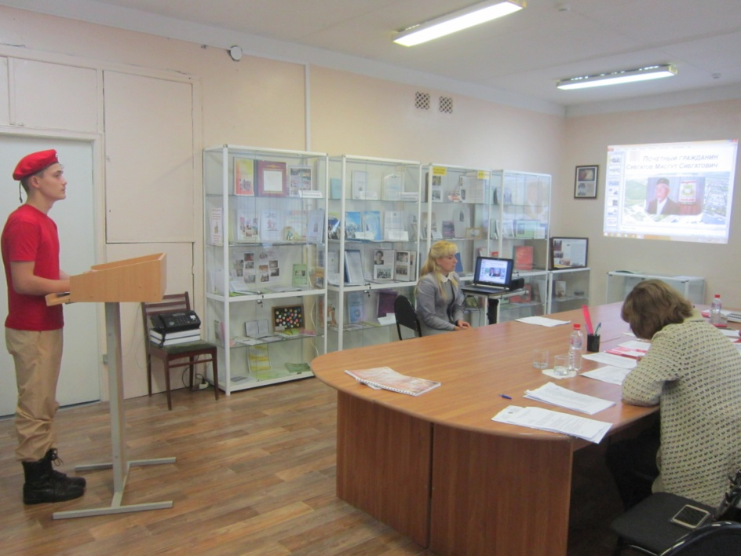
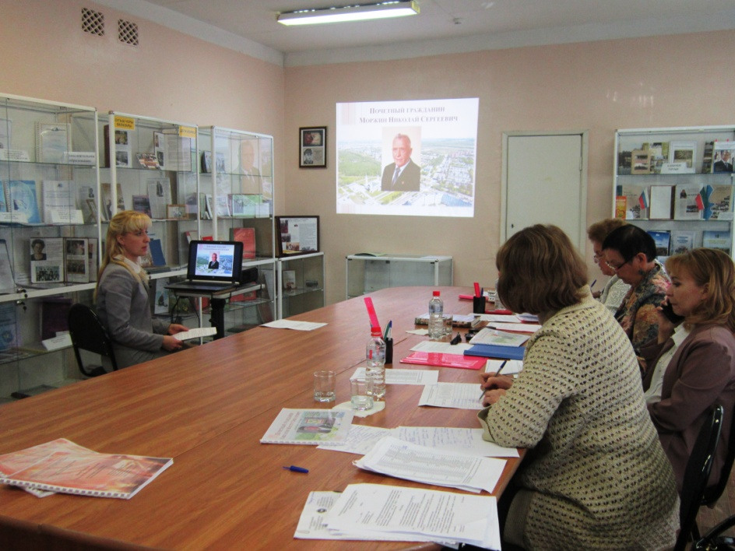
Защита исследовательских работ в рамках
конкурса «Равнения на героев труда. Почетные граждане»

Slide 7
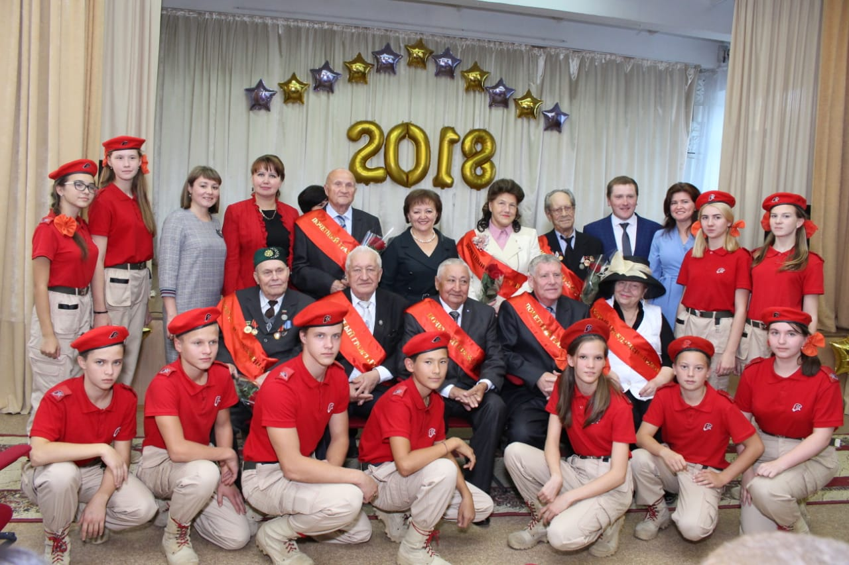
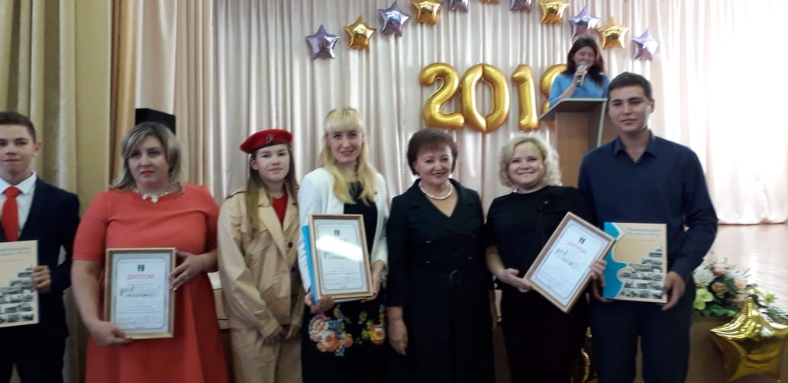
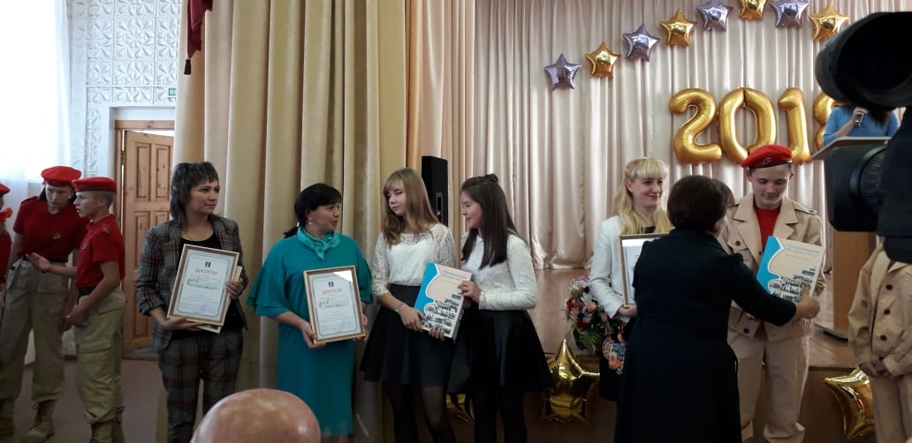
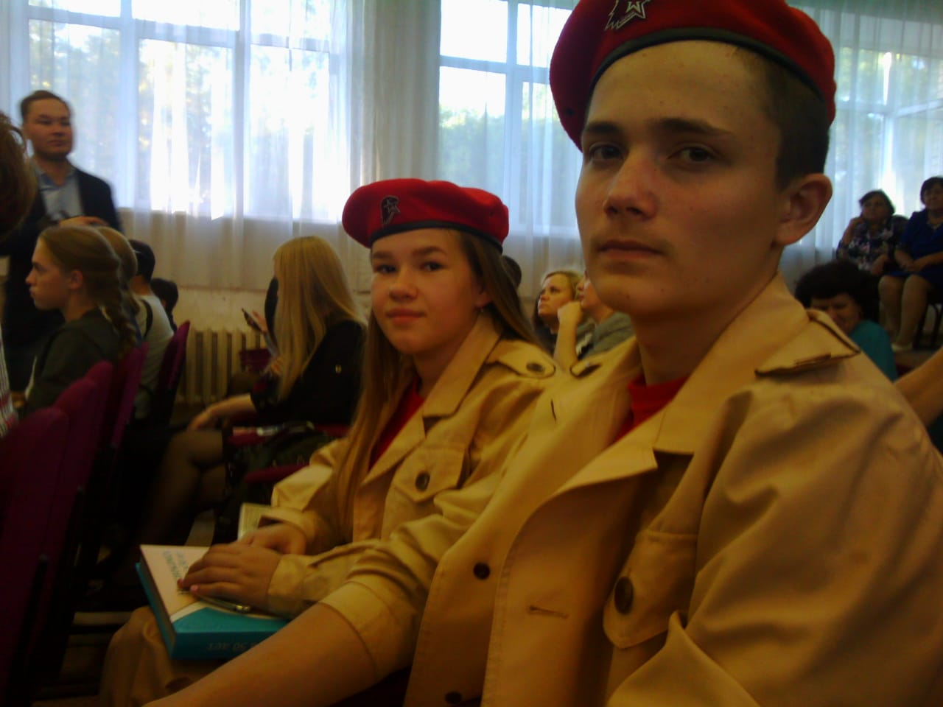
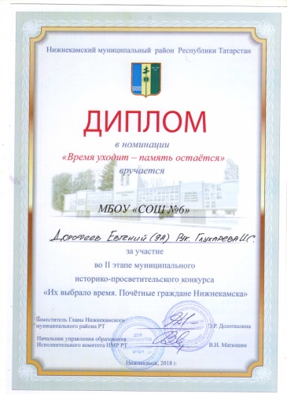
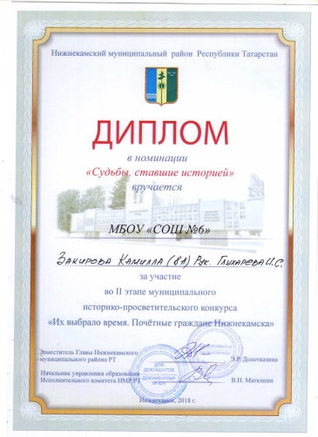
Награждении победителей конкурса «Равнение на героев труда. Почетные граждане»

Slide 8
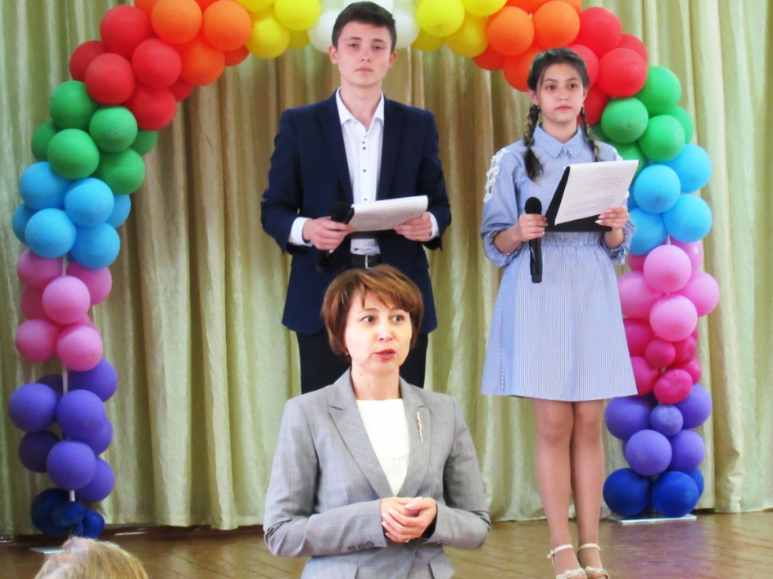
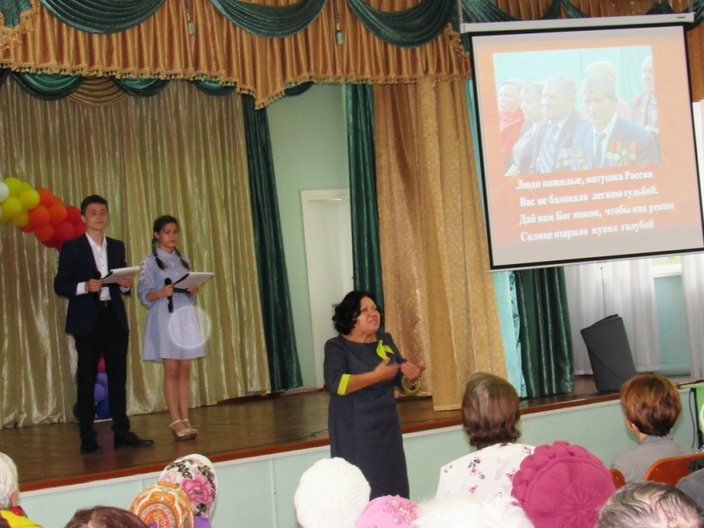
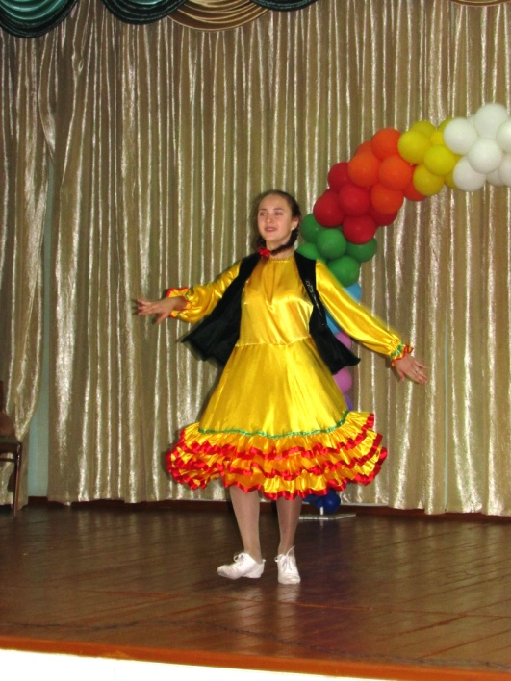
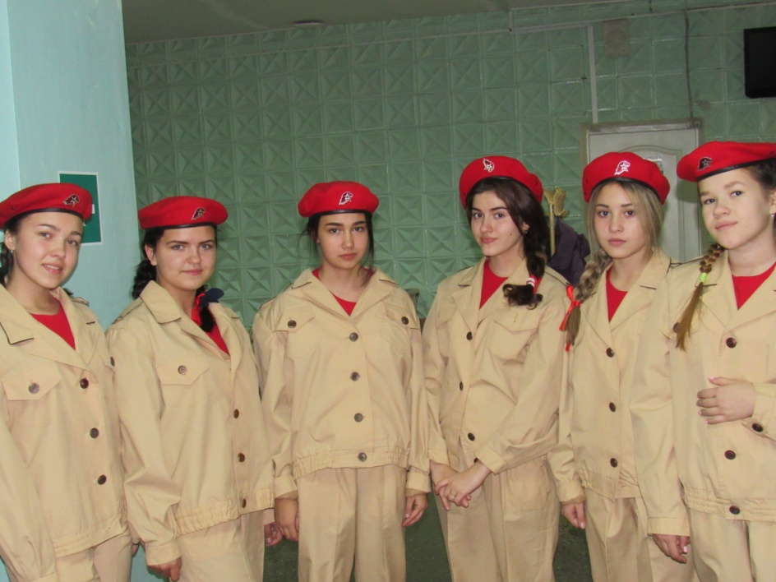
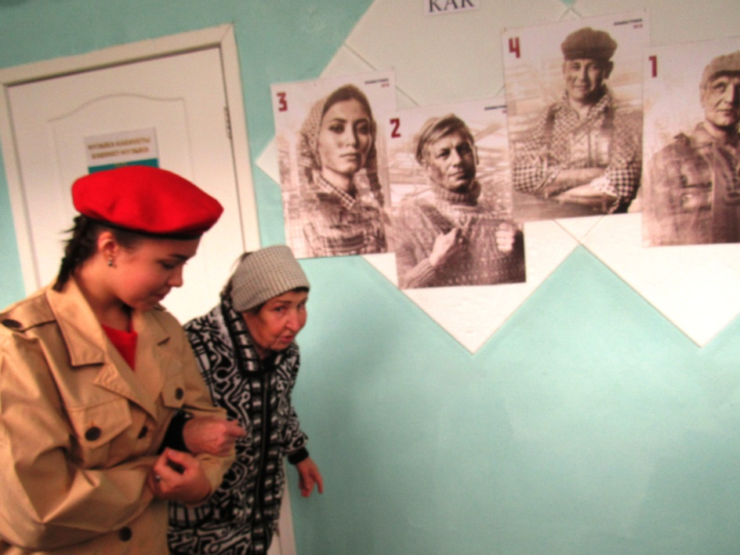
День пожилого человека

Slide 9
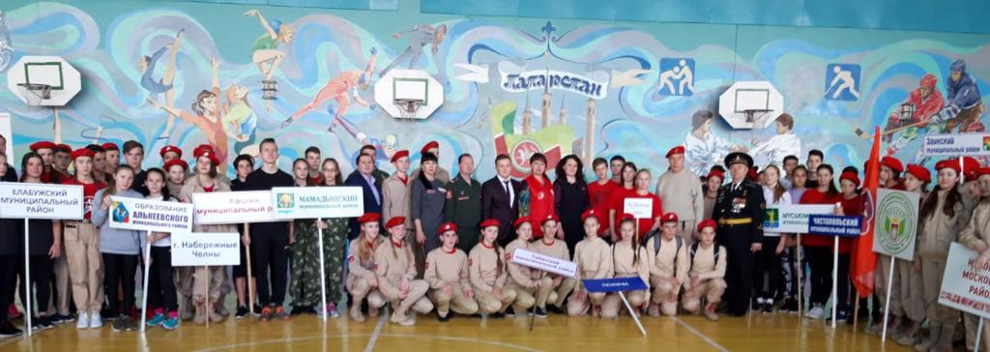
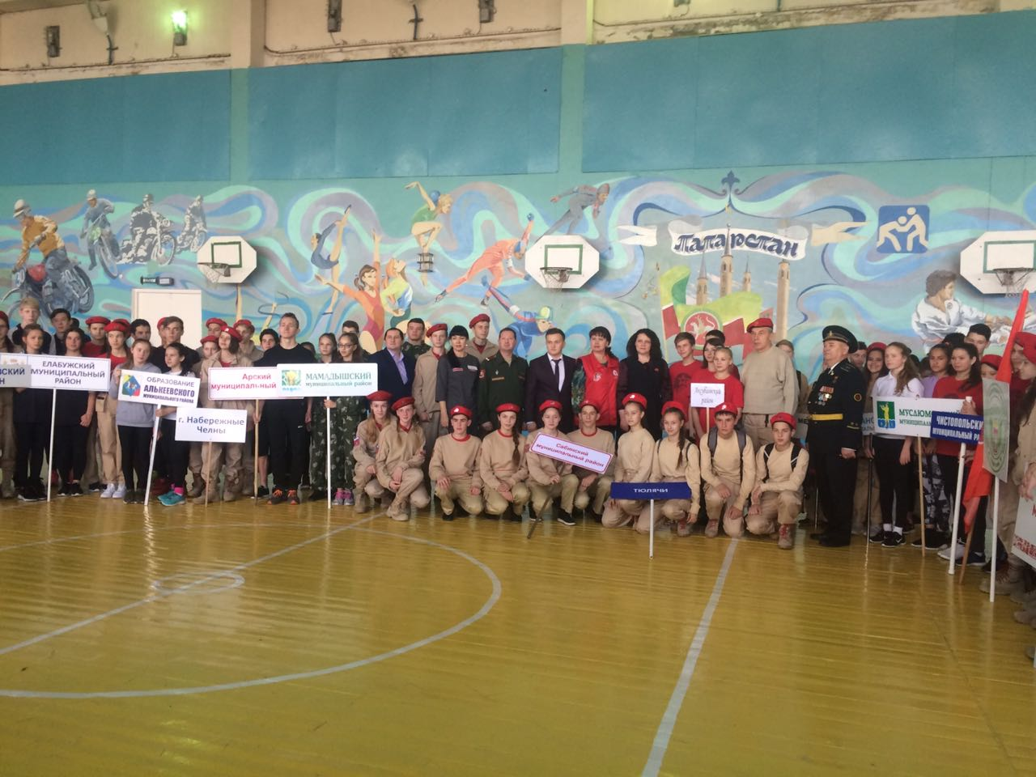
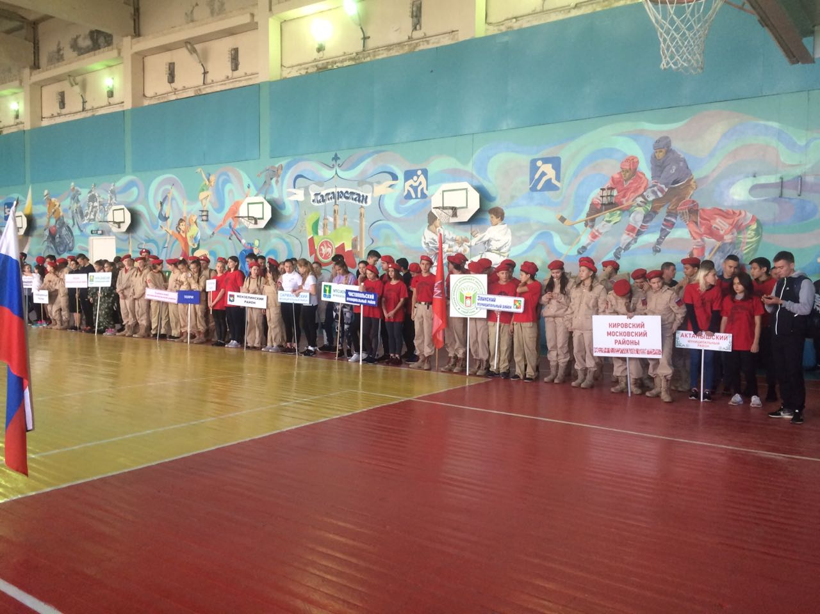
Фестиваль ГТО среди юнармейских отрядов

Slide 10
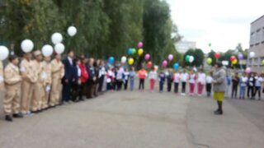
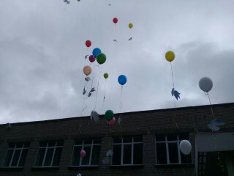
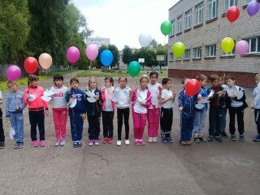
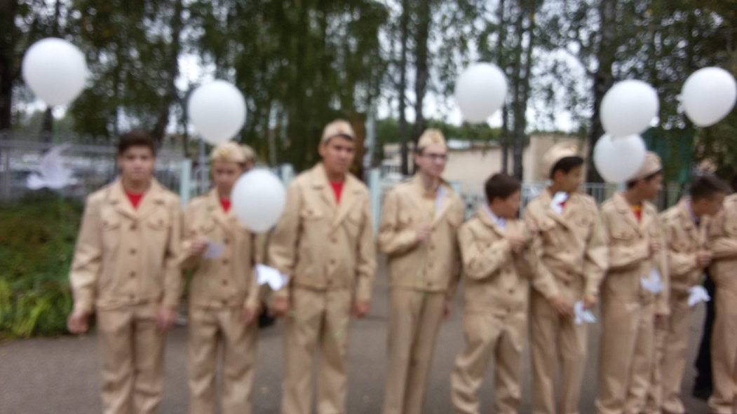
Единый час духовности. Акция «Голубь мира»

Slide 11
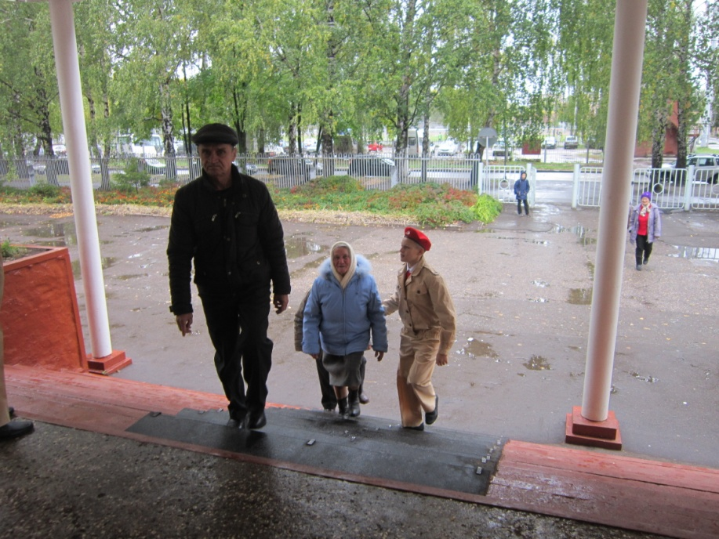
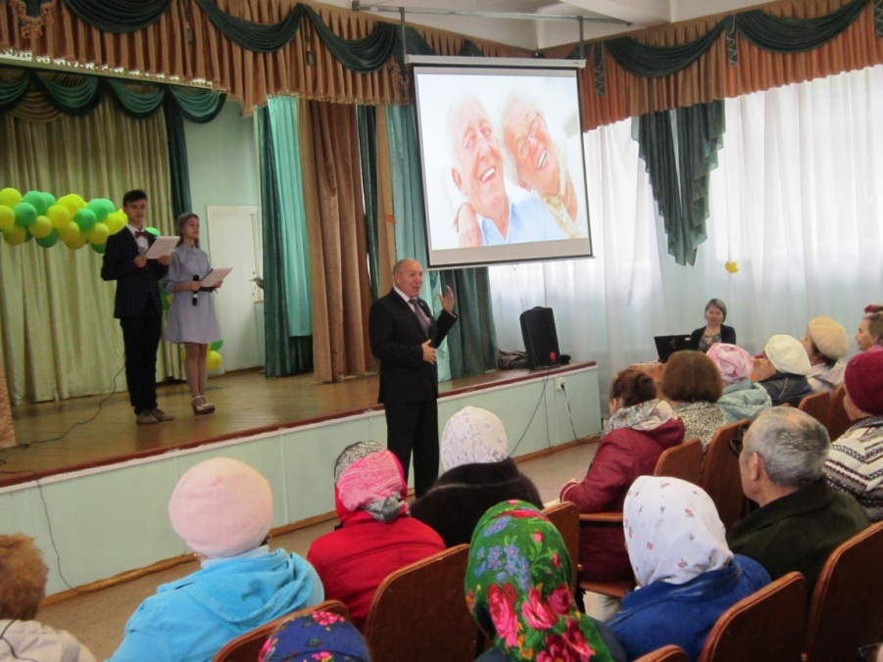
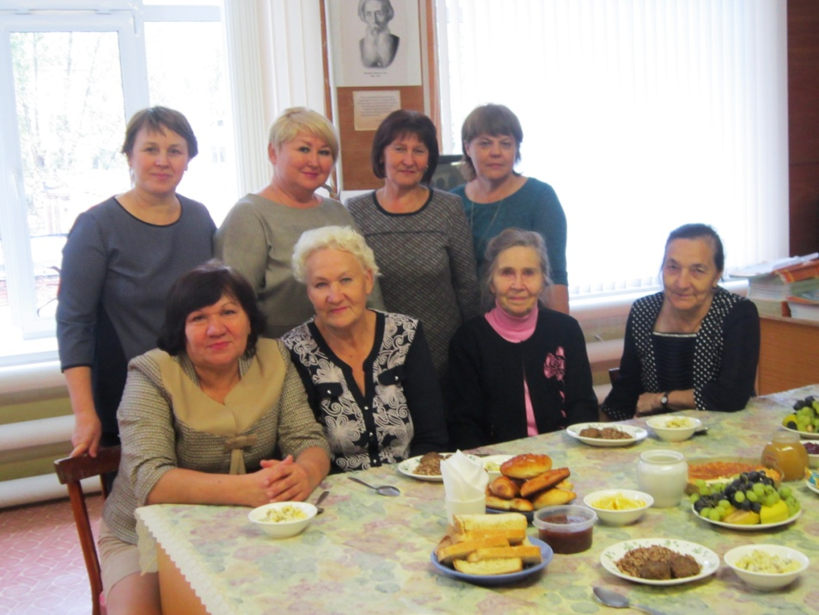
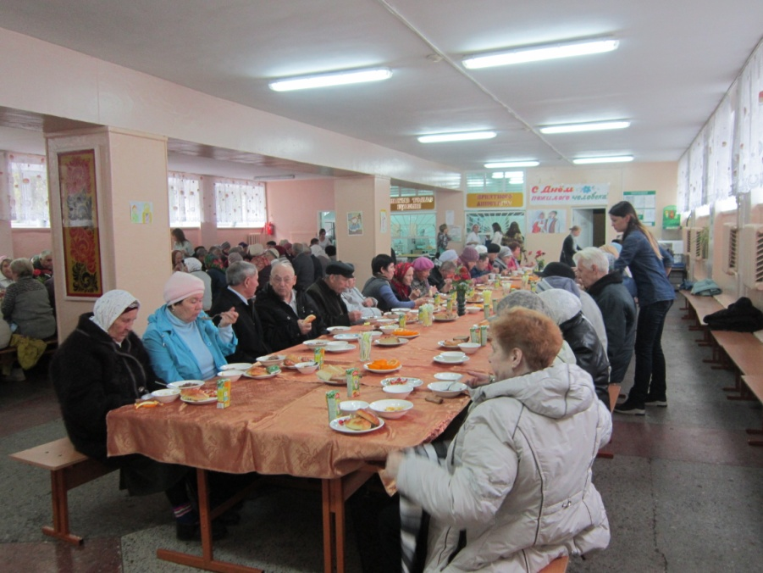
День пожилого человека -2017

Slide 12
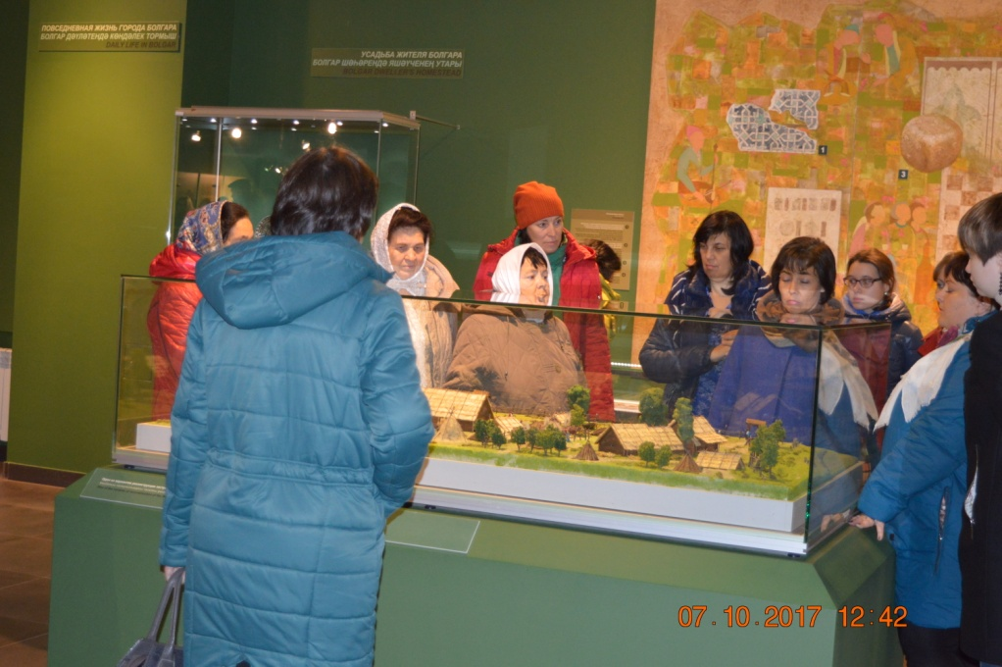
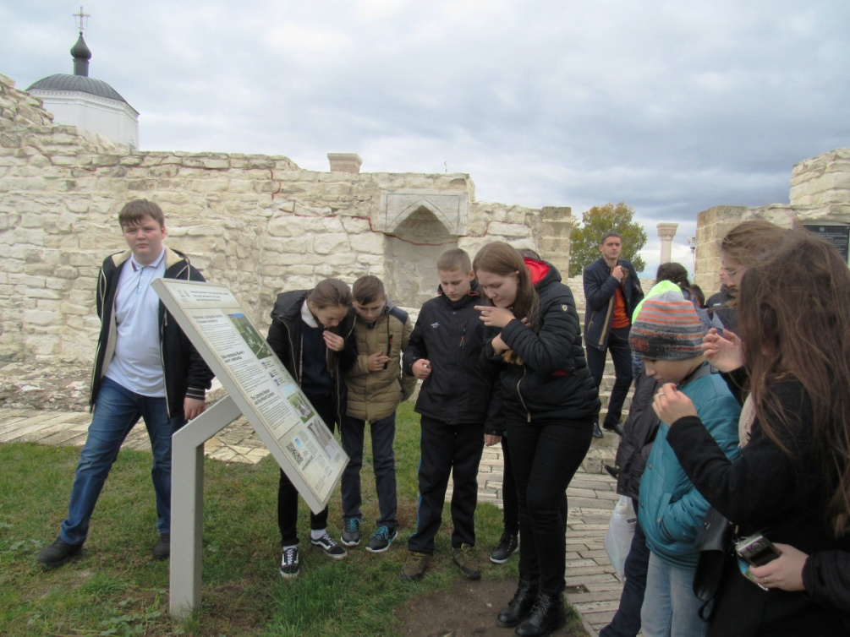
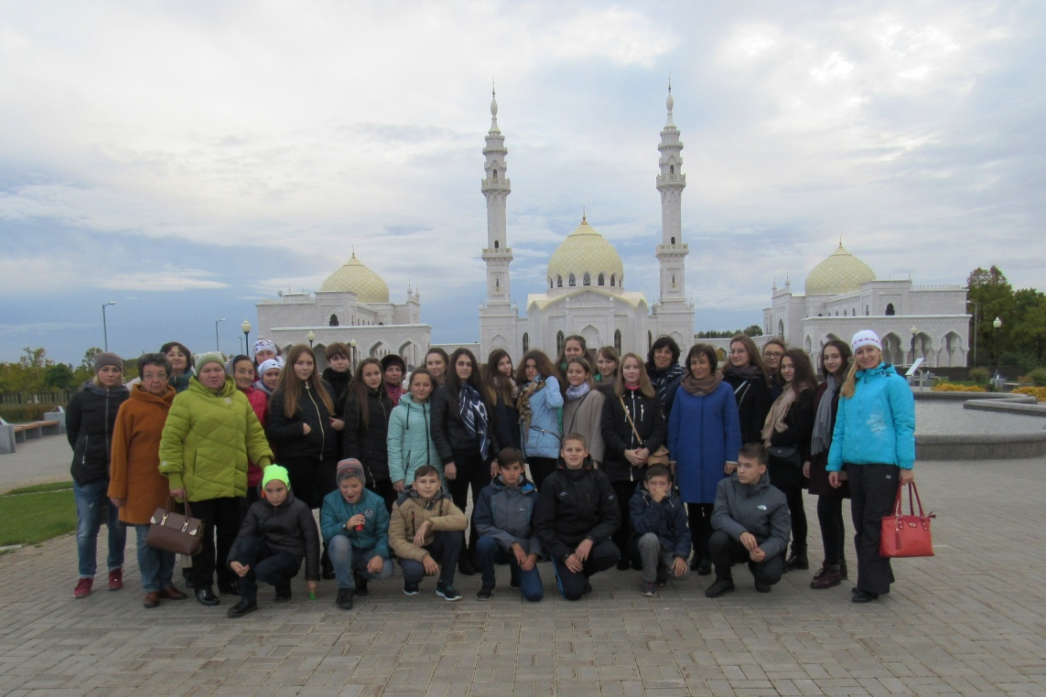
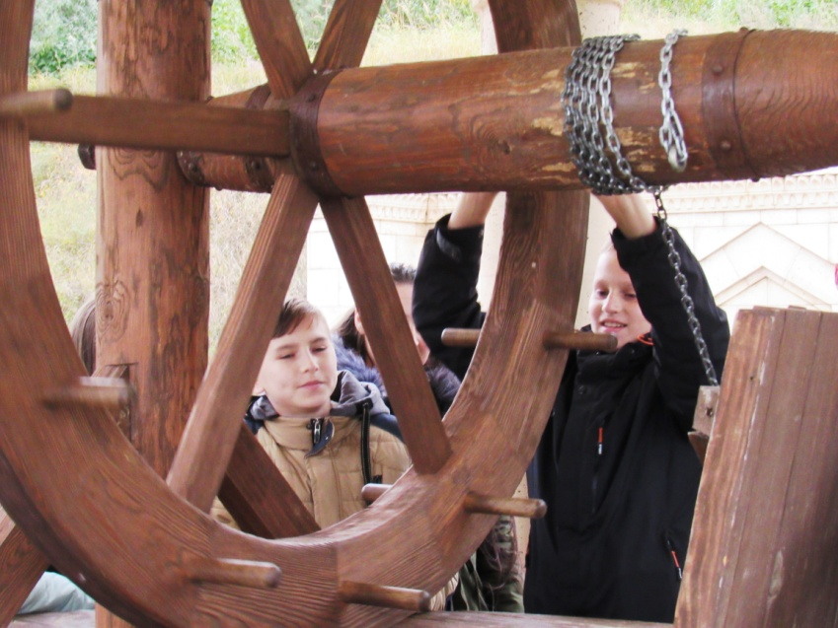
Экскурсия в г.Болгар

Slide 13
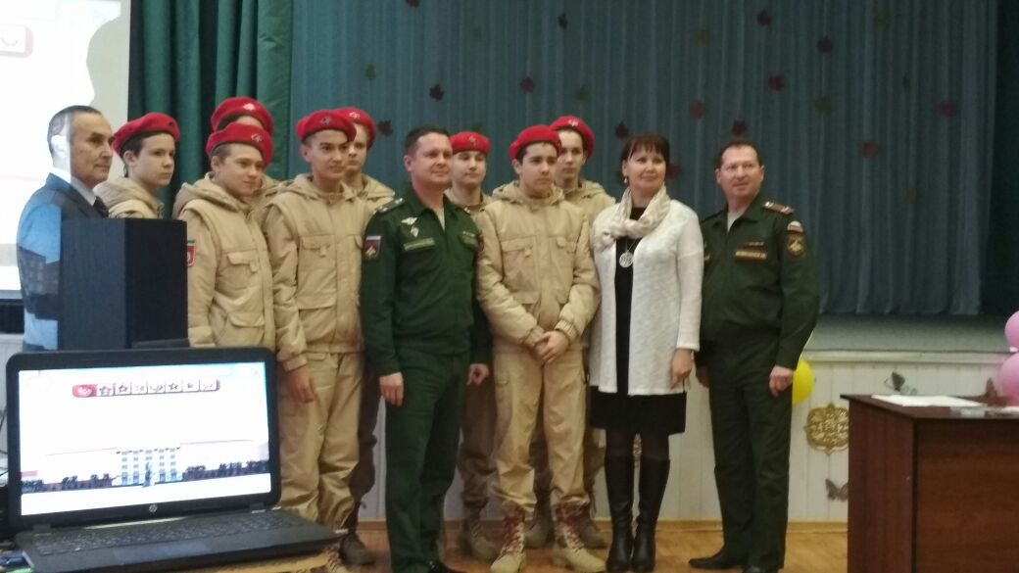
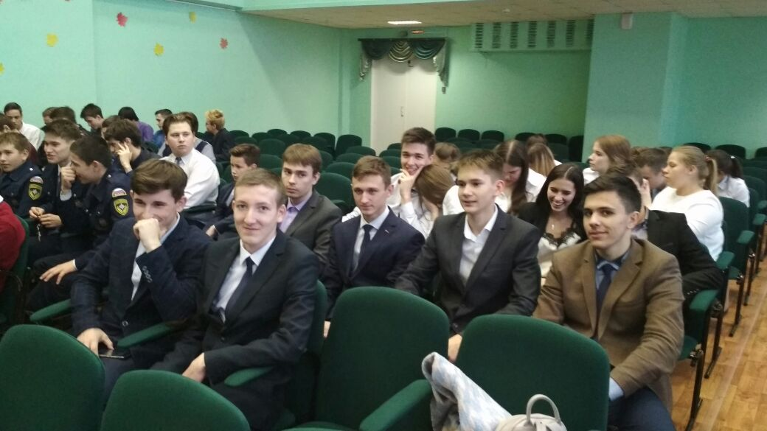
Встреча с представителем Военной академии воздушно-космической обороны имени Маршала Советского Союза Г.К. Жукова , кандидатом технических наук, подполковиком А.А. Ухановым

Slide 14

Муниципальный этап Всероссийского конкурса “Растим патриотов России. Живем и помним”

Slide 15
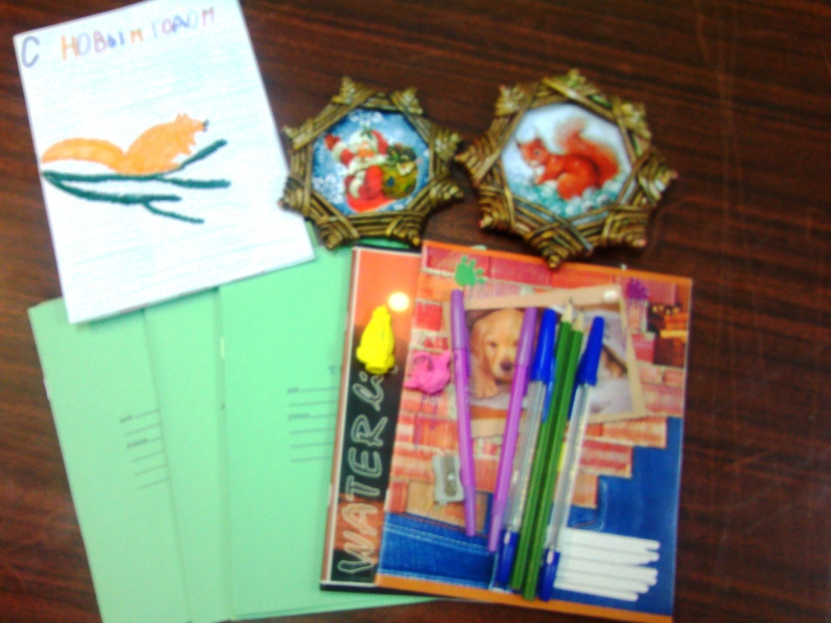



Всероссийская социальня благотворительная акция Дети России- Детям Сирии”.

Slide 16



Муниципальный конкурс чтецов «Солдатами не рождаются»

Slide 17


Митинг, посвященный Дню неизвестного солдата

Slide 18





Военно-патриотический лагерь «Юноармеец»

Slide 19




Смотр-конкурс строя и песни среди юнармейских отрядов

Slide 20



Игра-квест зонального фестиваля «Готов к победам!»

Slide 21




Митинг в честь вывода Советских войск из Афганистана

Slide 22



Финал муниципального смотра-конкурса строя и песни

Slide 23


Всероссийский конкурс творческих работ «Святое дело- Родине служить»

Slide 24




Муниципальное мероприятие «День защитника Отечества»

Slide 25



Олимпиада юнармейских отрядов

Slide 26






Праздничный концерт «День Победы 2018»

Slide 27




Акция «Георгиевская лента»

Slide 28


Slide 29




Экскурсия в городской архив в рамках проекта «Юный архивист»

Slide 30



Выступление страйбольных команд "A.R.E.S." и "Дикая стая" перед юнармейцами.

Slide 31




Выступление поискового отряда «Нефтехимик» перед юнармейцами

Slide 32





Практические занятия с юнармейцами

Slide 33






Торжественное закрытие юнармейской смены

Slide 34




Митинг «День морской пехоты»

Slide 35



Слет юнармейских отрядов

